Slide 1


1. Nghe – viết: Ngày hôm qua đâu rồi (2 khổ cuối)
- Ngày hôm qua ở lại
Trong hạt lúa mẹ trồng
Cánh đồng chờ gặt hái
Chín vàng màu ước mong.
- Ngày hôm qua ở lại
Trong vở hồng của con
Con học hành chăm chỉ
Là ngày qua vẫn còn.
a

Slide 2
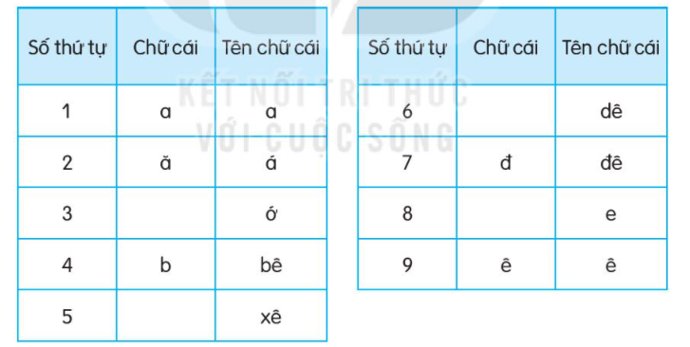
2. Tìm những chữ cái còn thiếu trong bảng.
Học thuộc tên các chữ cái
d
ơ
e
c

Slide 3
